Slide 1
教师： 课程QQ群：
深度学习技术基础与实践课程

Slide 2
深度学习技术基础与实践课程
课程介绍
目标：掌握深度学习基本内容并应用相关技术。
考核方式：10%签到、20%平时作业、20%小组展示、50%期末
学习资源：课本、https://d2l.ai/等。
小组大作业：在第五周之前分好组；14-16周展示答疑。
展示内容:基于自己专业与所学内容进行交叉实现一个小项目（包括但不限于大模型训练）

Slide 3
一、人工智能与深度学习导论
（一）人工智能发展历程
（二）深度学习基本概念与机器学习的关系
（三）深度学习分类
（四）深度学习的应用领域

Slide 4
（一）人工智能发展历程
人工智能发展历程--机器学习的演进史

Slide 5
1、萌芽与奠基 (20世纪40-50年代)：这个阶段主要为AI的诞生奠定了理论和概念基础。
- 1943年：沃伦·麦卡洛克和沃尔特·皮茨提出了首个神经元的数学模型，从理论上描绘了机器模拟人脑运行的可能性。
- 1950年：阿兰·图灵发表论文《计算机器与智能》，提出著名的“图灵测试”，为判断机器是否具备“智能”提供了标准。

Slide 6
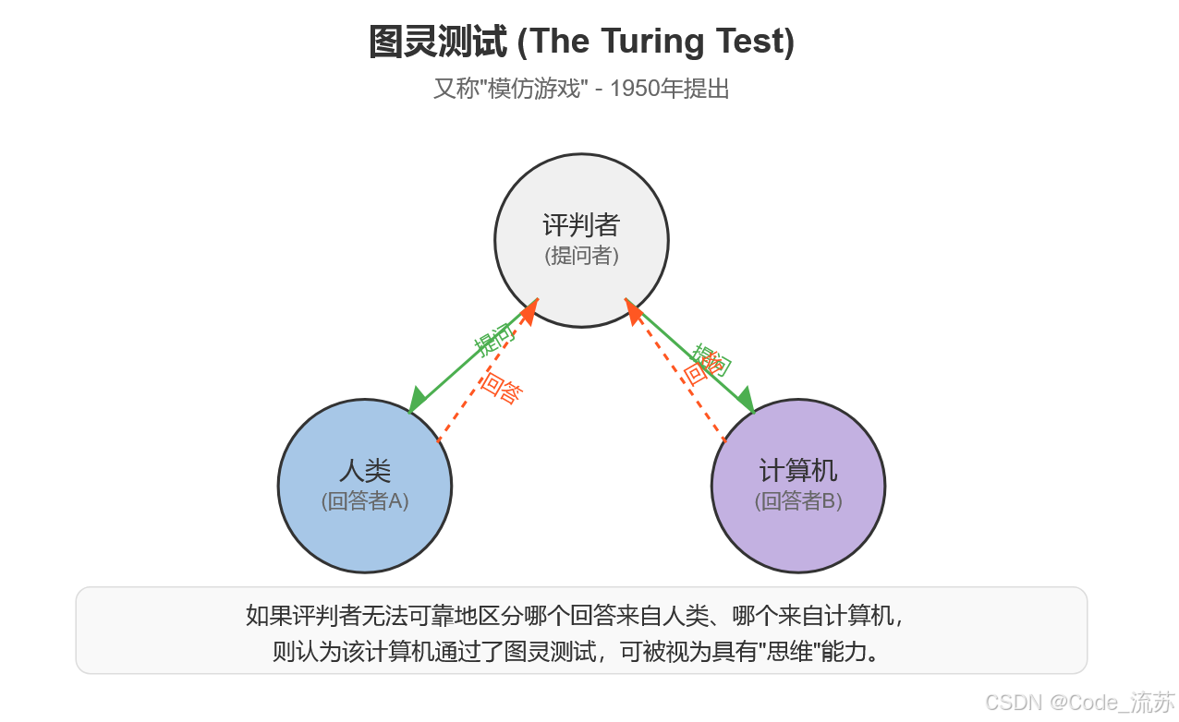
图灵测试
艾伦·图灵在其1950年的论文《计算机器与智能》中提出
旨在绕过“何为智能”的哲学争论，通过行为表现来判断机器是否具备人类级智能 。

Slide 7
2、第一次黄金时代与寒冬 (1956年-1970年代)：AI作为一门独立学科正式诞生，并经历了首次热潮与随后的低谷。
- 1956年：达特茅斯会议召开，“人工智能（AI） ”这一术语被正式提出，标志着AI学科的诞生。会上展示了第一个AI程序“逻辑理论家”。
- 1957年：弗兰克·罗森布拉特发明了感知机，这是早期神经网络的雏形。
- “AI寒冬”：随后，由于计算能力不足、无法处理复杂问题等原因，研究经费大幅削减，AI发展陷入第一次低谷。

Slide 8
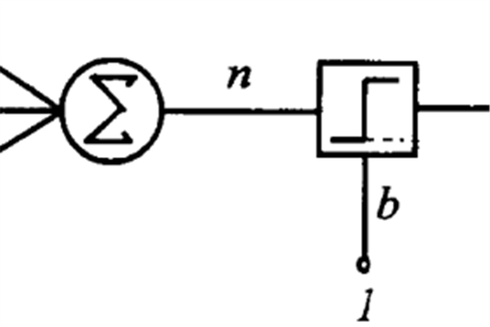

感知机
是在1957年Cornell航空实验室(Cornell Aeronautical Laboratory)发明的一种人工神经网络。它可以被视为一种最简单形式的前馈式人工神经网络，是一种二元线性分类器。
感知器
数学表达式

Slide 9
3、专家系统时代 (1970年代-1980年代)：AI的研究方向从追求通用智能转向更加务实的“狭义智能”。
- 专家系统兴起：如DENDRAL（用于化学分析）等程序，通过将人类专家的知识编码成规则，在特定领域取得成功。
- 瓶颈出现：但专家系统高度依赖人工编写规则，维护成本高，且无法自我学习，这导致了第二次“AI寒冬”。

Slide 10
4、 机器学习崛起 (1980年代-2000年代)：AI的研究重心从“规则驱动”转向“数据驱动”。
- 1986年：反向传播算法的提出，解决了多层神经网络的训练难题，极大地推动了神经网络的发展。
- 1997年：IBM的超级计算机“深蓝” 击败国际象棋世界冠军加里·卡斯帕罗夫，展示了AI在特定复杂任务上的强大能力。
- 数据驱动：统计学习方法（如支持向量机SVM）成为主流。同时，互联网的发展带来了海量数据，为AI的爆发准备了条件。

Slide 11
5、 深度学习革命 (2010年代至今)：得益于大数据、强大的GPU算力和算法突破，AI迎来了真正的爆发期。
- 2012年：AlexNet在ImageNet图像识别大赛中以巨大优势夺冠，开启了深度学习的时代。
- 2016年：谷歌的AlphaGo击败世界围棋冠军李世石，震惊世界，引发了全球范围的AI投资热潮。
- 2017年：谷歌提出Transformer架构，其核心的自注意力机制成为现代大模型（如GPT）的基础。

Slide 12
6、 生成式AI与大模型时代 (2020年代至今)：AI的能力从“识别”和“判断”跨越到“创造”。
- 基础模型：大规模预训练模型成为主流，展现出强大的通用性和潜力。
- 内容生成：AI不仅可以进行对话、撰写文档，还能生成图像、视频和程序代码。ChatGPT、DeepSeek、Sora等应用展示了多种技术可能。

Slide 13
（二）深度学习概念与机器学习的关系

Slide 14
1、深度学习与机器学习的关系
二者最核心的关系：子集与工具
深度学习是机器学习的一个子集，而机器学习又是人工智能（AI）的一个子集。
- 机器学习：是一套方法论，让计算机从数据中自动学习规律，而无需人为编写显式的规则（比如不用写“如果股价涨超5%就卖出”这种代码）。
- 深度学习：是机器学习这套方法论中的一种特定技术，它借用了仿生学概念，使用多层人工神经网络（“深度”就是指隐藏层很多）来进行学习。

Slide 15
1、深度学习与机器学习的关系
类比：
机器学习是“交通工具”，深度学习是其中的“高铁”。
高铁依然是交通工具，但它依靠特定的轨道（神经网络）和动力系统（GPU算力），能跑出传统绿皮火车（传统机器学习）难以达到的速度。

Slide 16
2、深度学习的三大基础概念
- （1）自动特征工程（表示学习）：传统机器学习需要人工提取特征（比如识别猫时要人工设计“胡须长度”、“耳朵形状”的数值）。
深度学习则端到端，你把原始像素丢进去，神经网络自己逐层抽象（边缘→眼睛→脸），自动找出最佳特征。
- （2）深层架构（多层非线性变换）：通过激活函数（如ReLU、Sigmoid）引入非线性，叠加数十甚至数百层。层数越深，理论上能拟合的函数越复杂。

Slide 17
2、深度学习的三大基础概念
- （3）反向传播与梯度下降：这是深度学习的“灵魂”。
通过计算损失函数的梯度，将误差从输出层反向传播回输入层，逐层调整数百万甚至数十亿个参数（权重）。

Slide 18
3、深度学习与机器学习的共同点
它们的数学底层是相通的，这也是为什么深度学习仍属于机器学习：
- 都遵循 “训练集 + 验证集 + 测试集” 的评估范式。
- 都面临 过拟合 / 欠拟合 的问题（深度学习中用Dropout、BatchNorm来解决，传统机器学习中用正则化、剪枝）。
- 核心目标都是最小化 损失函数。

Slide 19
（三）深度学习分类

Slide 20
1、按网络架构划分
- 卷积神经网络（CNN，Convolutional Neural Network）—— 视觉感知专家
- 核心：通过卷积核提取局部特征，具有平移不变性。
- 代表：ResNet、VGG、EfficientNet。
- 适用：图像分类、目标检测、视频分析。它是处理网格状数据（像素矩阵）的王者。
- 循环/递归神经网络（RNN/LSTM）—— 序列处理老兵
- 核心：具有“记忆”功能，按时间步依次处理数据。
- 代表：LSTM、GRU。
- 适用：语音识别、机器翻译（旧时代）、时间序列预测。
- 注：由于存在梯度消失和无法并行计算的硬伤，在NLP领域它已基本被Transformer取代，但在部分时序预测中仍有应用。

Slide 21
1、按网络架构划分
- Transformer —— 当代“万能底座”
- 核心：基于自注意力机制，能捕捉全局依赖关系，且支持并行计算。
- 代表：BERT、GPT系列、ViT（视觉Transformer）。
- 适用：几乎统治了自然语言处理（NLP），现在正大规模入侵计算机视觉（CV）和多模态领域。是目前绝对的主流。
- 生成对抗网络（GAN，Generative Adversarial Network）与扩散模型（Diffusion）—— 内容生成专家
- GAN核心：生成器与判别器“左右互搏”，互相内卷以产生逼真数据。
- 扩散模型核心：通过逐步去噪，从随机噪声中恢复出清晰图像。
- 代表：StyleGAN、Midjourney底层架构、Stable Diffusion。
- 适用：图像生成、艺术创作、数据增强。

Slide 22
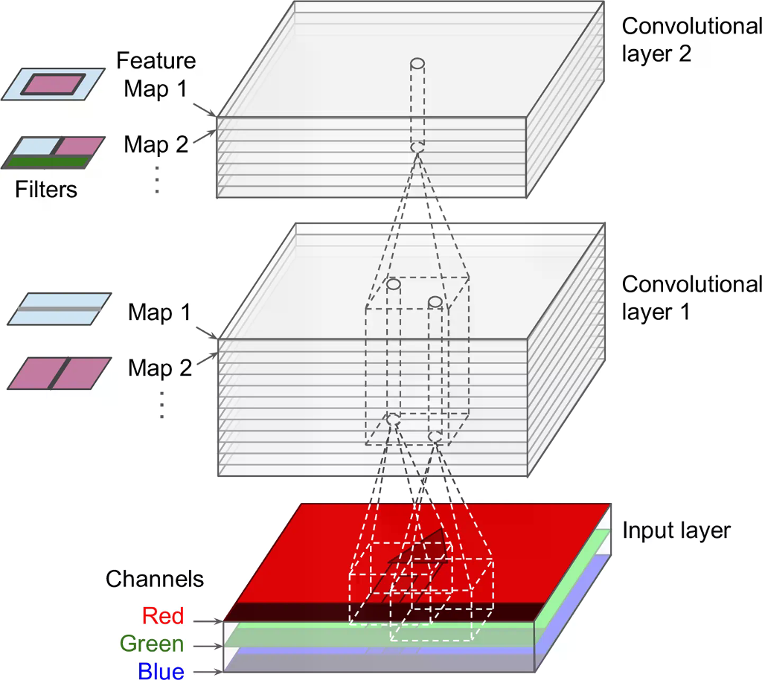
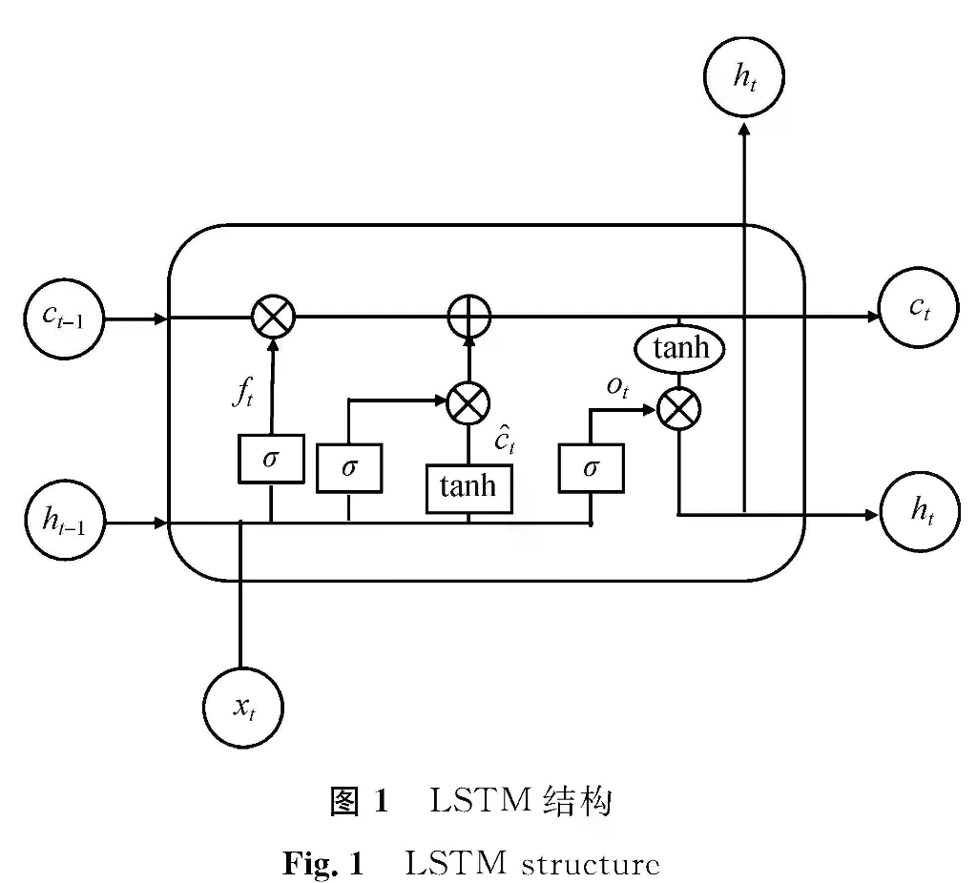
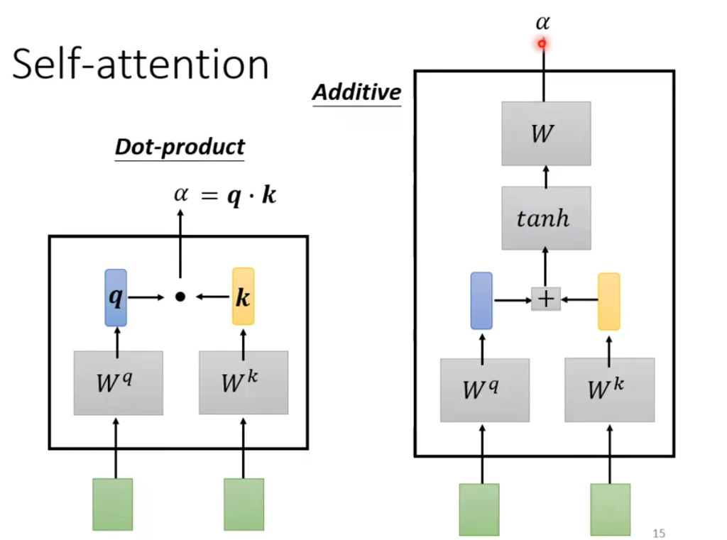
CNN、RNN与Transformer
卷积神经网络 CNN
循环神经网络 RNN/LSTM
Transformer 架构
基于自注意力机制捕捉全局依赖，支持并行计算，是当前
绝对的主流架构
通过卷积核提取局部特征，具有平移不变性，是处理网格
状像素数据的王者
具有"记忆"功能按时间步依次处理，适用于语音识别、机
器翻译与时间序列预测
代表模型 BERT、GPT、ViT，统治NLP并正大规模入侵
CV和多模态领域
代表模型 ResNet、VGG、EfficientNet，广泛用于图像分
类与目标检测
存在梯度消失和无法并行计算的硬伤，在NLP领域已基本
被Transformer取代

Slide 23
1、按网络架构划分
- 图神经网络（GNN，Graph Neural Network）—— 关系推理专家
- 核心：专门处理非欧几里得数据，在节点之间传递消息。
- 代表：GCN（图卷积网络）、GAT（图注意力网络）。
- 适用：社交网络分析、分子结构预测、知识图谱。

Slide 24
2、按训练范式划分
- 监督学习：标准范式，需要大量标注好的“标准答案”（标签）。分类和回归问题都属此类。
- 无监督学习：没有标签，让模型自己找规律。典型的如自编码器（AE）用于降维，或聚类。
- 自监督学习（SSL，Self-Supervised Learning）：当前最火的方向。不靠人工标签，而是利用数据本身构造“前置任务”（比如GPT的“预测下一个词”、MAE的“遮住图像块再复原”），让模型学到通用的语义知识。
- 强化学习（RL，Reinforcement Learning）：更接近动物学习，智能体通过与环境交互，根据奖励/惩罚信号不断试错。深度学习加持下的深度强化学习（DRL）是AlphaGo和自动驾驶决策层的底层逻辑。

Slide 25
（四）深度学习的应用领域

Slide 26
1、核心技术领域
- 计算机视觉 (Computer Vision)：让机器“看懂”世界。通过卷积神经网络（CNN）等模型分析图像和视频。
- 图像分类与目标检测：识别图像内容并定位物体。应用于安防监控（异常行为检测）、工业质检（产品缺陷识别，某电子厂采用YOLOv5模型后缺陷检出率从85%提升至99%）、自动驾驶（识别路标、行人）等。
- 人脸与生物特征识别：用于身份验证。例如，支付级人脸识别错误率已低于0.001%，结合活体检测能有效防范欺诈。
- 医学影像分析：辅助医生诊断。例如，U-Net等模型能自动识别CT或X光片中的肺结节、早期肿瘤等病变，对糖尿病视网膜病变的检测灵敏度可达94%。

Slide 27
1、核心技术领域
- 自然语言处理 (Natural Language Processing, NLP)：让机器“理解”人类语言。Transformer架构的诞生使该领域取得革命性突破。
- 文本生成与摘要：自动撰写新闻、诗歌、报告等。有媒体用GPT-3.5生成体育快讯后，效率提升了5倍。
- 机器翻译：实现不同语言间的自动互译。谷歌翻译等系统已支持100多种语言的互译。
- 情感分析与舆情监控：分析文本情绪，用于市场洞察和舆情预警。有政府机构通过分析社交媒体，实现了82% 的群体性事件预警准确率。

Slide 28
1、核心技术领域
- 语音识别 (Speech Recognition)：让机器“听懂”人类语音。
- 将语音实时转为文本，应用于智能语音助手、会议自动记录、为视频生成字幕等场景。
- 推荐引擎 (Recommendation Engine)：从海量信息中“发掘”用户偏好。
- 通过分析用户行为数据提供个性化推荐。抖音等平台都依赖它来推荐你可能感兴趣的视频或商品。

Slide 29
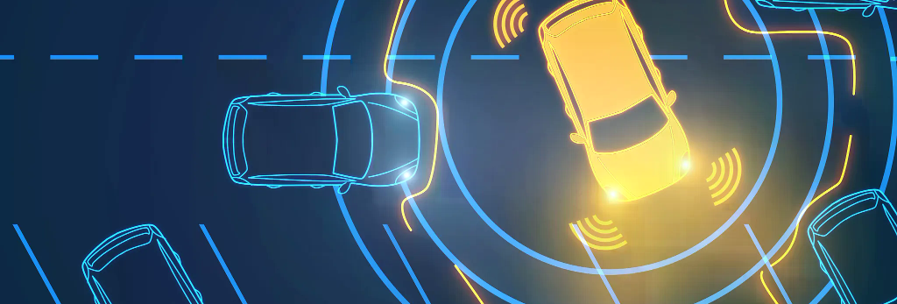
2、垂直行业应用：深度学习全面应用
- 医疗健康：除了影像分析，还用于基因测序与药物研发，极大加速了新药 discovery 的进程。
- 自动驾驶：作为核心技术，负责环境感知（识别车道、车辆、行人）、路径规划和驾驶决策。

Slide 30
2、垂直行业应用：深度学习全面应用
- 金融服务：用于欺诈检测、信用风险评估和高频交易，提升风控与交易效率。
- 工业制造：用于预测性维护（通过分析设备数据预测故障）和产品质量检测。
- 智慧城市：应用于交通流量预测、公共安全（智能安防）和城市管理等领域。

Slide 31
3、 前沿趋势：生成式人工智能
- 文本生成：如大语言模型ChatGPT，能写文章、诗歌、代码。
- 图像/视频生成：如Stable Diffusion、Sora，能根据文字描述生成逼真的图片或视频。
- 代码生成：如GitHub Copilot，能根据注释或上下文自动生成代码。

